Slide 1


Consignes de sécurité
NETWORXX Airlines
Merci de vous assoir en priorité devant
Et plutôt regroupés (des perturbations sont à prévoir)
Vos accompagnateurs vont bientôt vous expliquer comment utiliser les coupons de survie qui se trouvent sur chacun de vos sièges
Notes:
https://animewriter.files.wordpress.com/2008/11/the-fat-flight-attendant.jpg

Slide 2


Slide 3
NETWORXX
Cyrille Dupuydauby @cyrdup
Raphaël Luta @raphaelluta
Thomas Pierrain @tpierrain

Slide 4
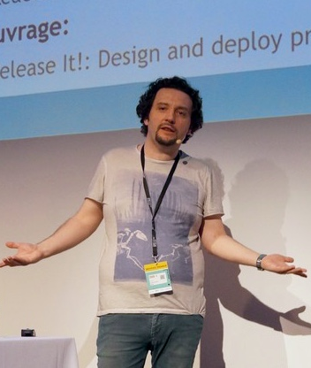
@cyrdup
Approche ‘Pit of success’
Parle (trop) fort
Code depuis (trop) longtemps
Regarde (trop) sous le capot
Poste (trop) peu sur son blog
Aime (trop) le multithread
Contributeur OSS (NFluent, Michonne, Rafting)

Slide 5
@raphaelluta
Adepte de Pareto
Disciple de Little et Gunther
Praticien de Murphy
Défenseur de Tufte
Pourfendeur de Metcalfe

Slide 6
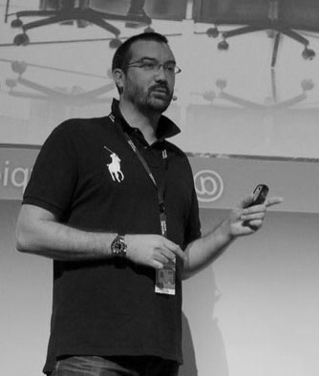
@tpierrain
use case driven (« range ce marteau en or ! »)
Aime comprendre et donner du sens à ce qu’il fait (métier, technique)
Mélange les genres et les cultures (DDD & low latency par exemple)
Organise des trucs de geeks le midi
A joué en prod avec beaucoup de MoM ;-)

Slide 7
Question

Slide 8
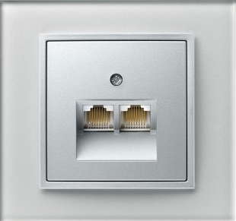
A quand remonte la dernière fois que vous avez regardé derrière la prise?

Slide 9
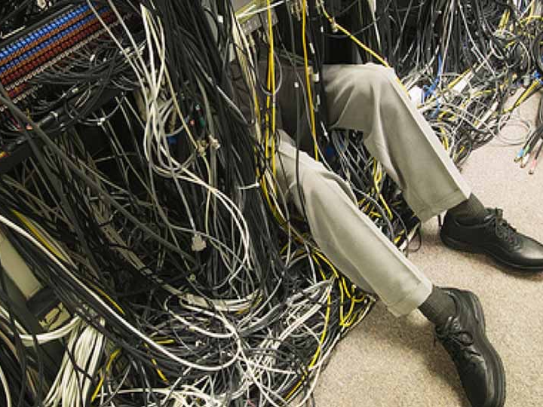

Slide 10
Objectifs
Une culture réseaux rafraîchie
Enrichir votre boite à outils
Un modele mental utile

Slide 11
DON’T GUESS, MEASURE
#1

Slide 12
Moyenne
PErcentiles, percentiles, percentiles…
#2

Slide 13
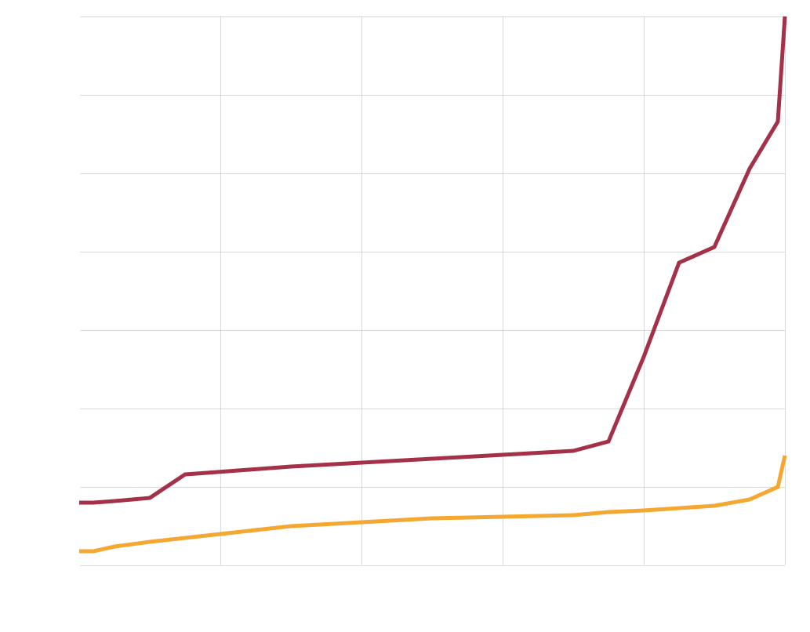
Les résultats (vue user)
Mediane
Page load
TTFB
Notes:
Histogramme percentiles page load et TTFB (définition)

Slide 14
Les résultats (côté back)
Histogramme percentiles temps de réponses des services
+ Max load
Temps de réponse génération des pages + max load
Notes:
Afficher le premier graphe
Puis le 2 second

Slide 15
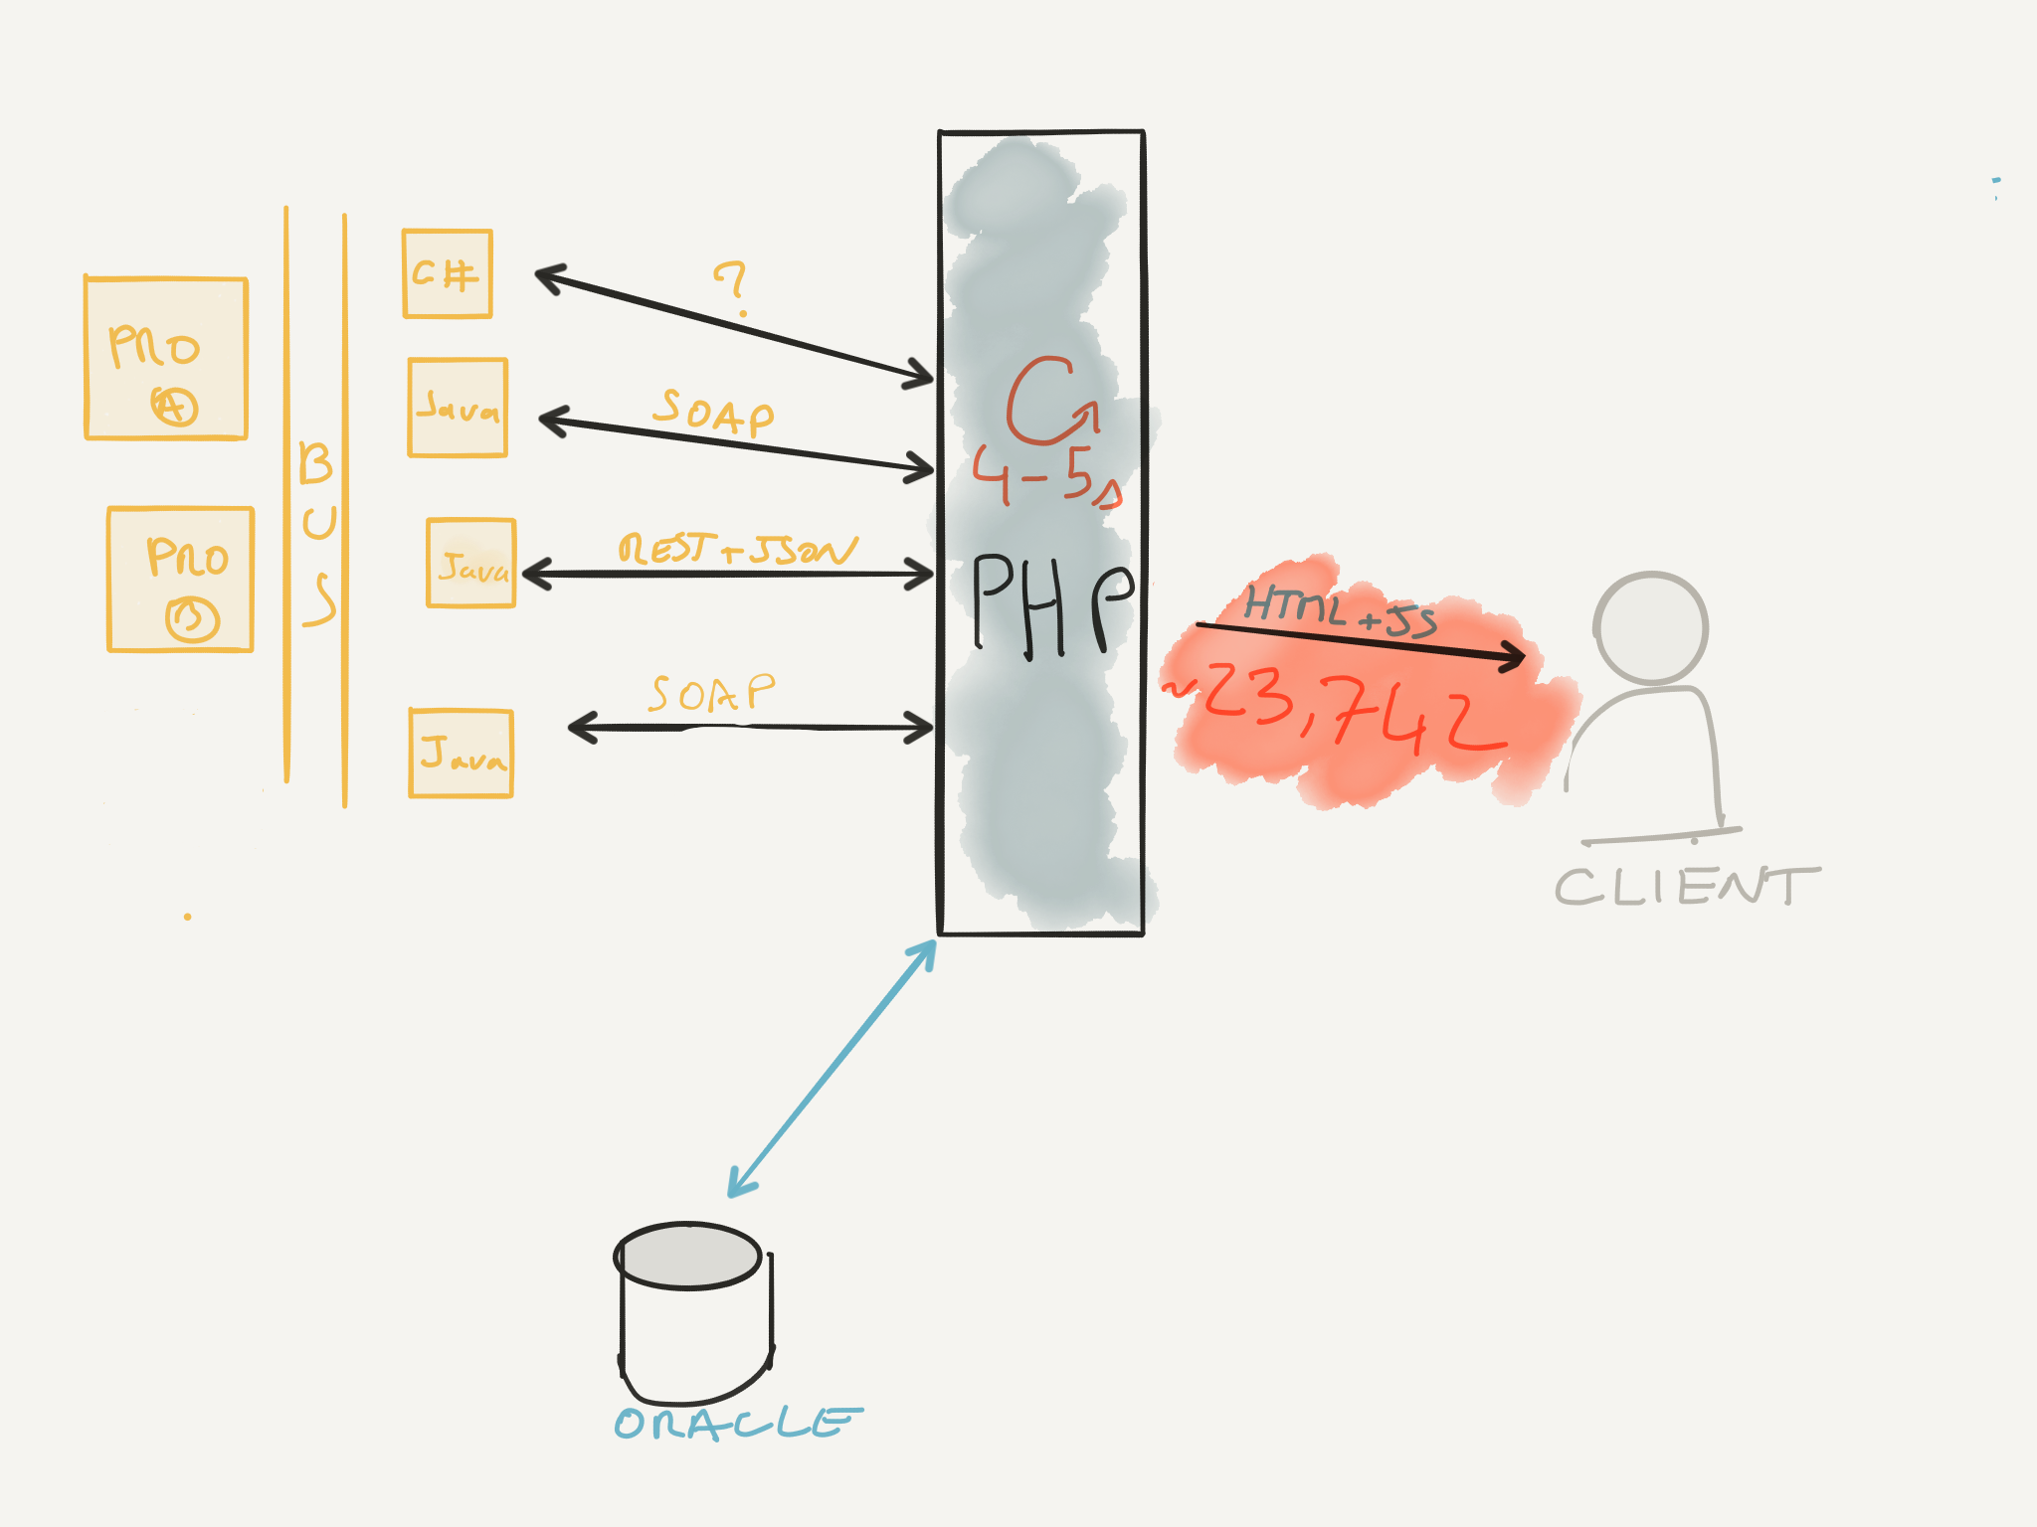
Notes:
Question : une idée ? Qu’est ce que vous proposez ? On investigue à droite ? à gauche ?
A gauche: Chatty interface
A droite : bande passante effective liée à une latence réseau pourrie

Slide 16
Temps de faire de la spéléologie…

Slide 17

HTTP 1.x
Basé sur du texte
Orienté question réponse
Basé sur TCP/IP

Slide 18

TCP
TCP
TCP = Transmission Control Protocol
Orienté connexion et garantie de transmission (dans l’ordre)
Bidirectionnel et full duplex
‘Good citizenship’

Slide 19
IP
Internet Protocol
Assure le transfert de paquets de données entre deux ordinateurs
Garanti que l’en-tête du paquet est valide
Et pis c’est tout

Slide 20



Le réseau
Ethernet (Cable/Fibre)
Wifi (Air)
3G (Air)

Slide 21
Parlons Modèle

Slide 22
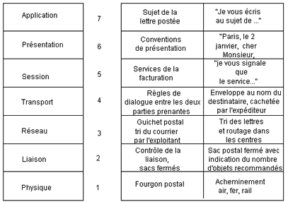
Couches OSI

Slide 23
Et appliqué à TCP/IP ?

Slide 24
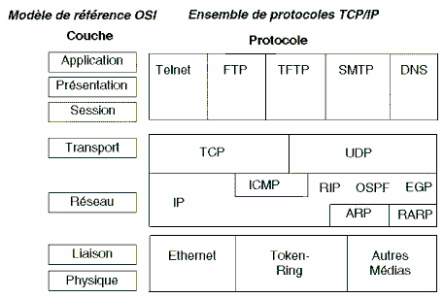
Couches OSI

Slide 25
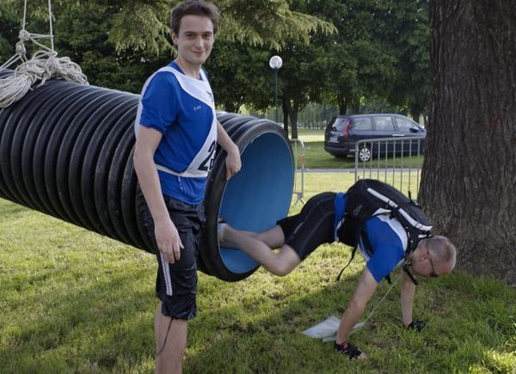
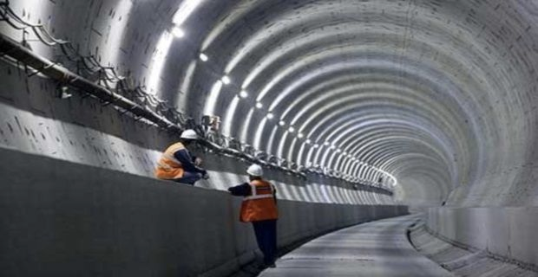
TCP: un gros tuyau?
TCP
Notes:
http://www.lanouvellerepublique.fr/var/nrv2_archive/storage/images/contenus/articles/2013/06/03/la-salamandre-parcourt-les-rues-de-la-ville-1490726/115106267/27909762-1-fre-FR/115106267_reference.jpg
http://image.excite.fr/expresse/news/expresse-science-tunnel-sous-la-manche-default.jpg

Slide 26

Magique?
TCP

Slide 27
Magique!
TCP
TCP/IP permet de faire de la transmission FIABLE sur un réseau NON FIABLE

Slide 28
Maintenant:
Redécouvrons TCP/IP
Façon Montessori !
UDP
TCP

Slide 29
Bilan
On a perdu des enveloppes
Quel désordre !
#2.a
UDP

Slide 30
Quel est le message?
Notes:
un spectateur fait l’application et lit les messages

Slide 31
‘Pourquoi Google ne respecte t-il pas le protocole TCP ? Qui est Naggle, et pourquoi garde t-il mes données en otage ? UDP est-il un protocole voyou ? Pourquoi les fichiers ne se transmettent-ils jamais à la vitesse attendue ?’

Slide 32
Flow control et donc … négociation
#4
TCP
Notes:
On reprend l’exercice mais avec handshake:
Thomas écrit sur un post-it la taille de son buffer (« RB = 3; ok? ») et l’envoie à raphael sur une enveloppe
Raphael garde le papier avec la taille de buffer et renvoie la sienne (2 postit: 1 ok et l’autre avec sa valeur de buffet sur la mmm une enveloppe. « Ok » « SB = 5; OK »):
Thomas enfin renvoie un « ok: SB = 5 »
on recommence l’exercice en mettant des papiers de couleurs mais cette fois les enveloppes vides vont dans l’autre sens (ACK des transmissions)

Slide 33
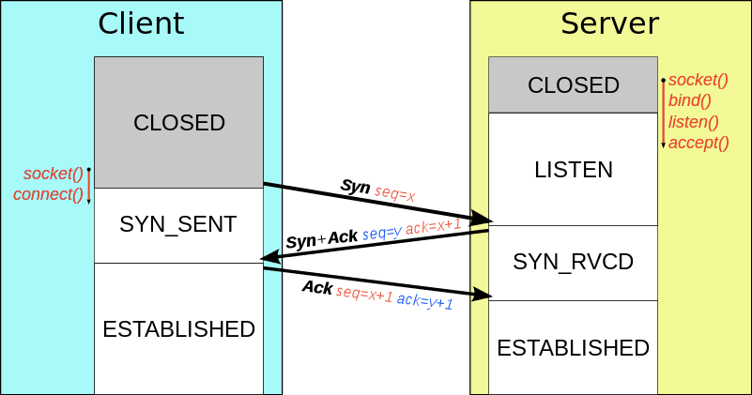
#4
TCP
Notes:
Handshake TCP
Mettre solides de Raphael à la place

Slide 34

#5
Réseau non trivial
TCP
Notes:
On reprend l’exercice, mais cette fois, Cyrille joue le rôle de routeur entre deux segments
et il jette un message sur 2 (parce qu’il a pas que ça comme boulot)
(On reprend le matos de l’étape 4)
Quand une enveloppe est perdue en route, cela déclenche un retransmit au de la d’un time out -> Raphael réémet le meme message dans une nouvelle enveloppe.

Slide 35
Slow start &
Congestion control
#5
TCP
Notes:
Nouvelle règle: le switch renvoie l’enveloppe vide (ICMP) pour donner un feedback au client.

Slide 36

Méfiez vous des intermédiaires !
TCP
Notes:
La suite pouvant brusquer un public averti… on va s’arrêter là

Slide 37
Méfiez vous des intermédiaires
TCP

Slide 38
Une connexion TCP peut se couper sans que vous le sachiez
Dans les faits

Slide 39
TCP Connection
is an abstraction!
#3

Slide 40
Wrap up
TCP
Echanges fiables sur medium non-fiable
Grace à :
Numérotation paquet
Acquittements
Flow control
Congestion control

Slide 41
Problème #1 (côté backends)

Slide 42
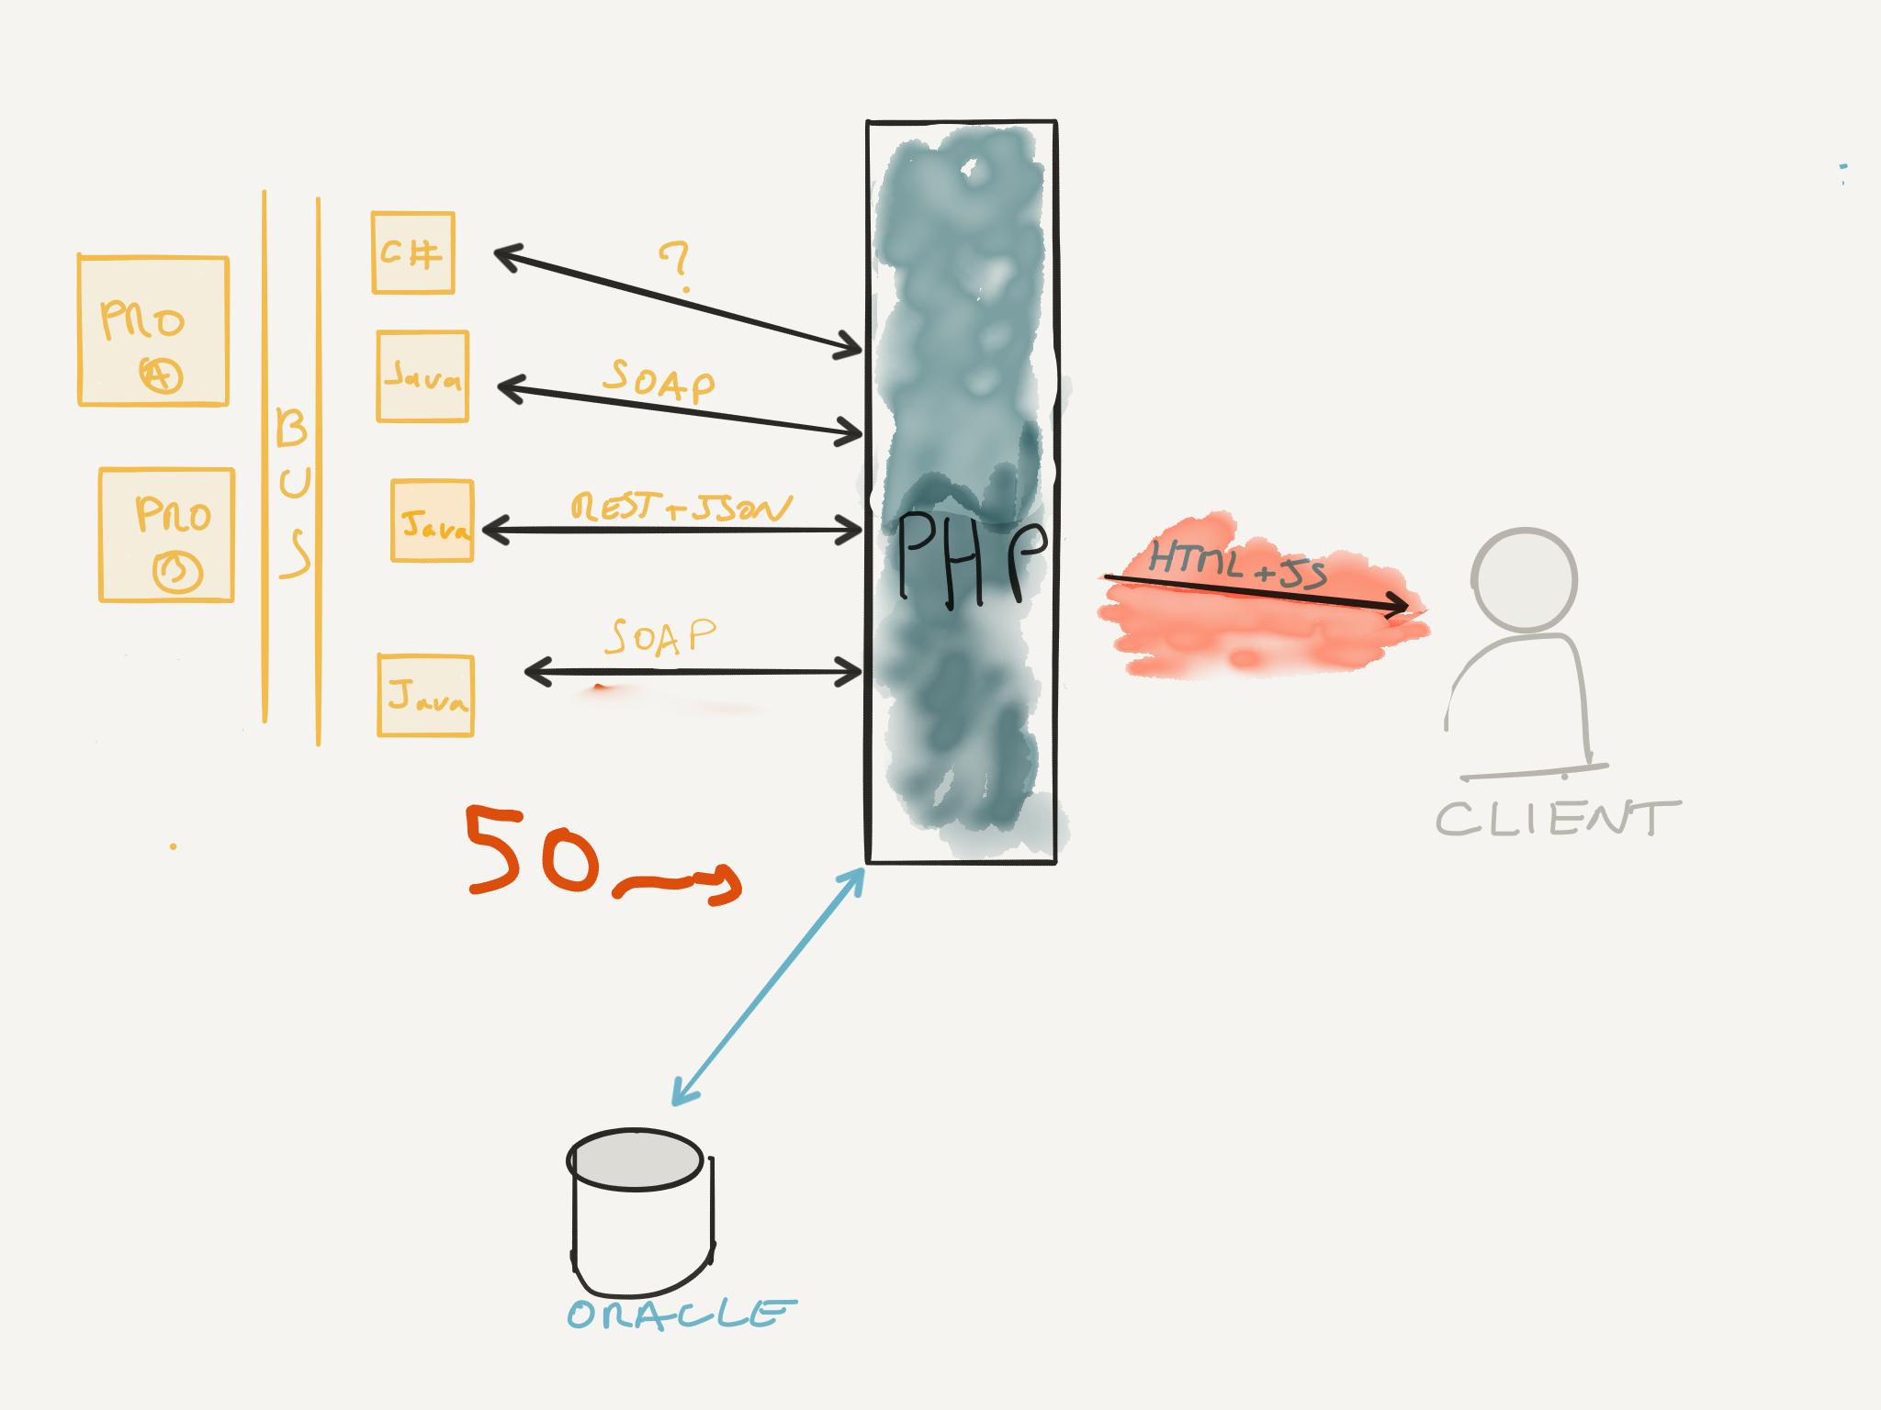
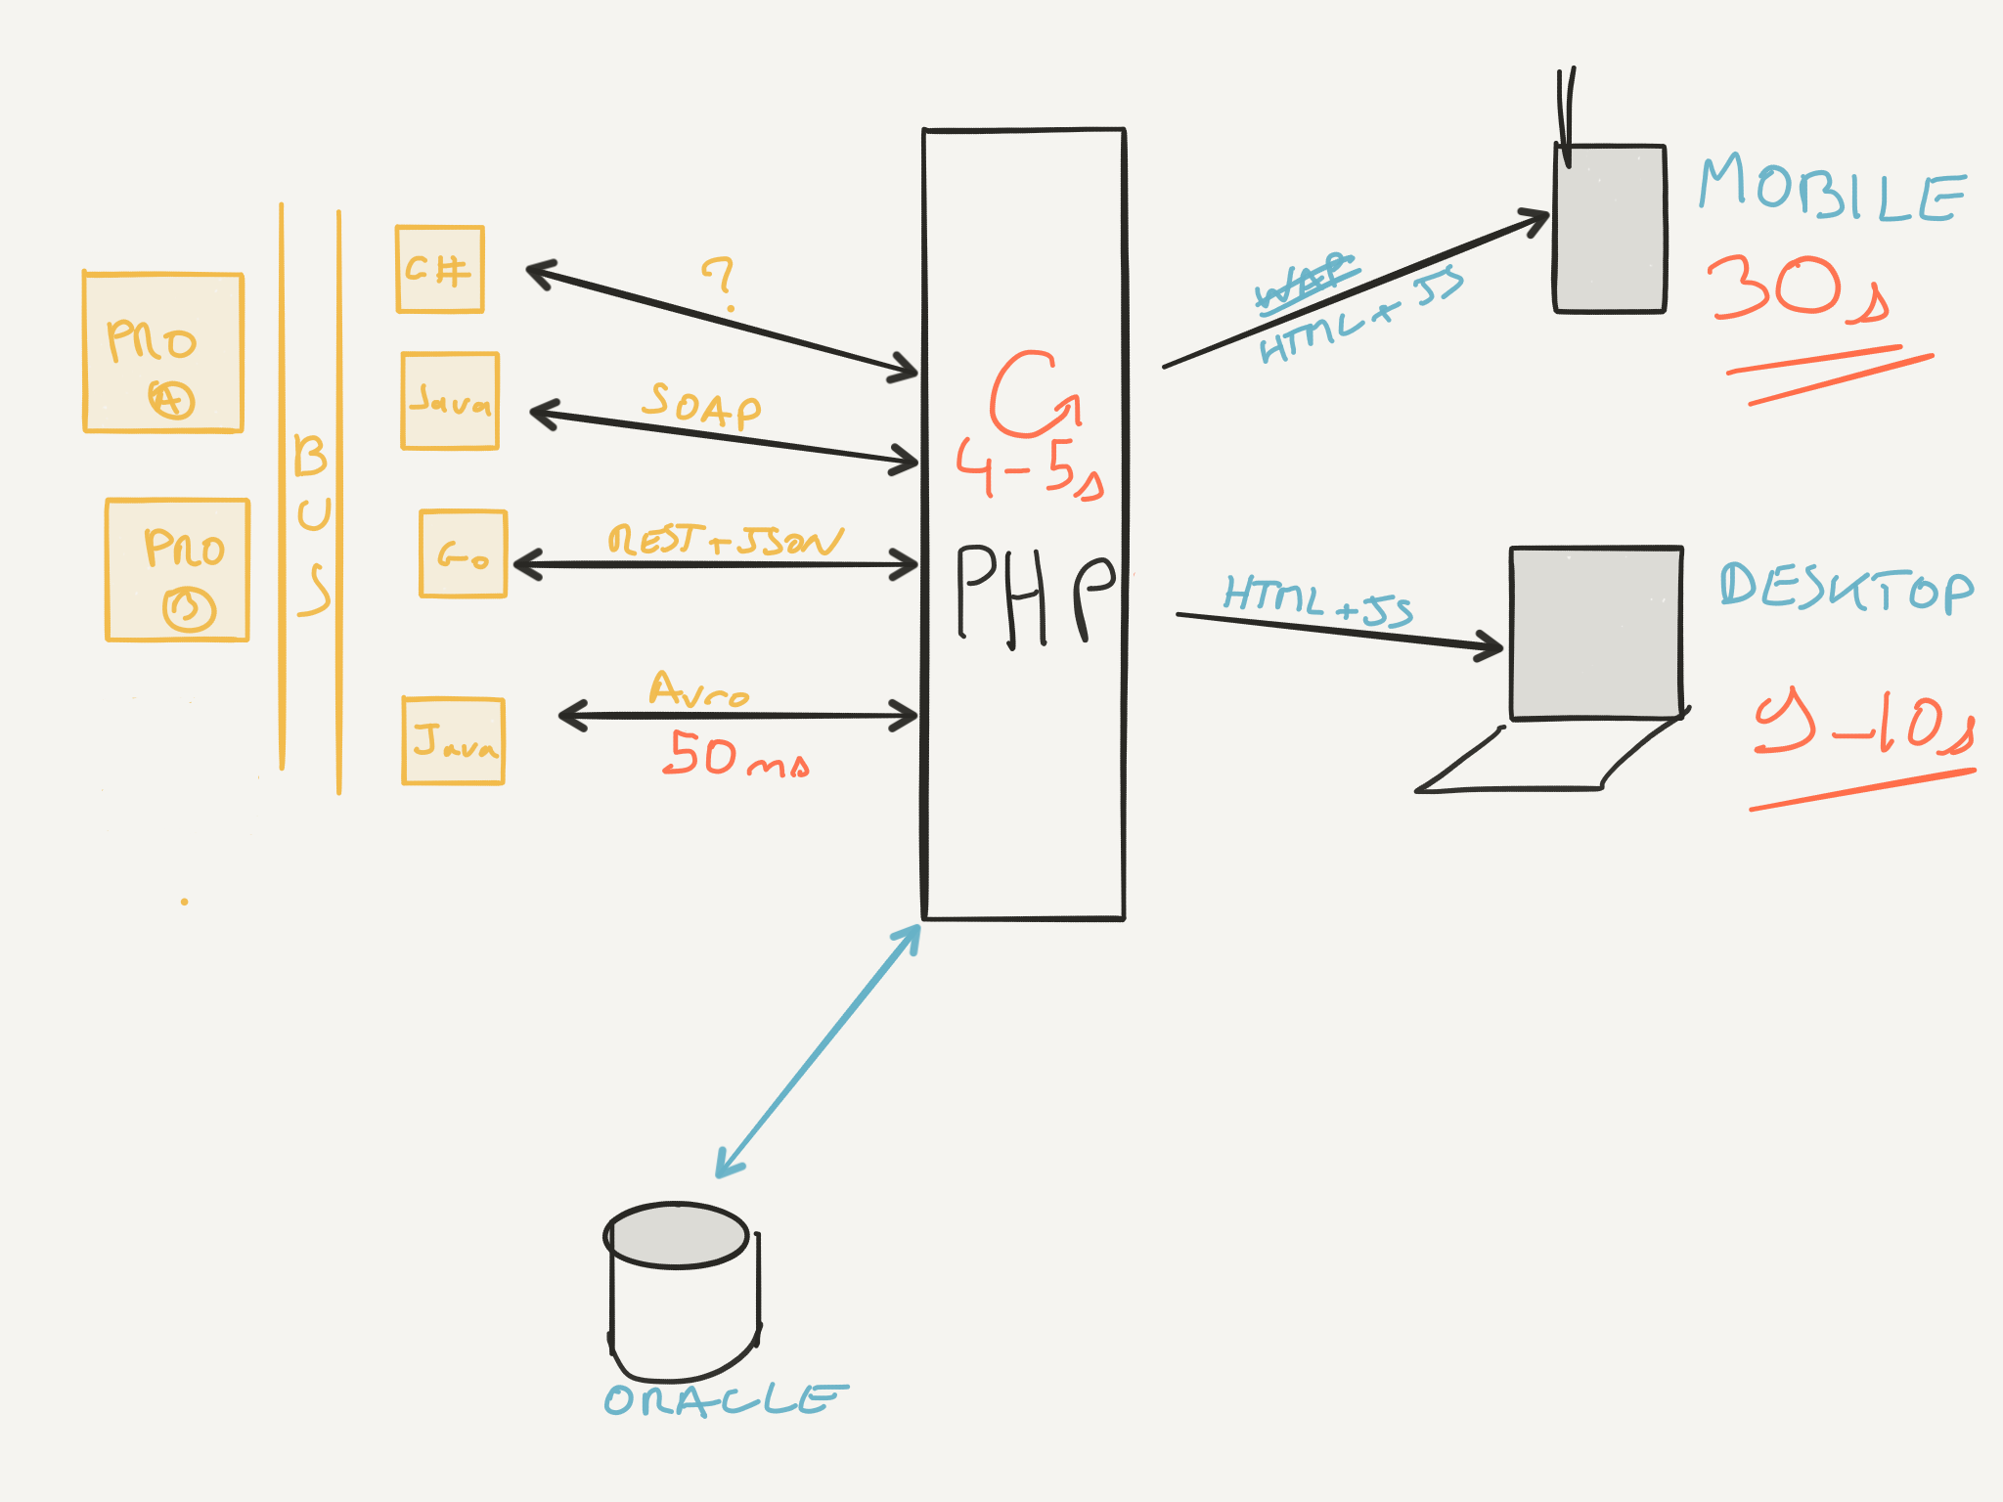

Une idée ?
Notes:
Alors d’après vous, qu’est ce qui pourrait se passer ici ?
Pourquoi avons-nous un temps de génération de la page qui est de 4 à 5 secondes alors que les opérations des services sous-jacents ne sont que de 50 ms ?
Oracle ? pourquoi pas, mais pas le prochain bottleneck.
(en fait les gens de Tapiocorp ont mis un Oracle ici parce qu’ils avaient un partenariat, mais le gros des informations provient des backends existants de Tapiocorp en jaune ici sur la partie de gauche)

Slide 43
Zoomons un peu …
Notes:
On va plutôt zoomer sur tous ces échanges entre le serveur web PHP et les différents services écrits en C#, Java ou Go.
A votre avis, qu’est ce qui peut se passer ?

Slide 44
Peu de données échangées mais un temps de réponse important
1 requête client => des centaines de petites requêtes sur les services back

Slide 45
Chatty interactions

Slide 46
Problème #1 - Chatty interactions
Problème de granularité des APIs
Beaucoup trop de petits aller-retours

Slide 47
Pour chaque appel de service
Latence totale = latence traitement requête par le service + latence réseau

Slide 48
Pour chaque appel de service
Latence totale = latence traitement requête par le service + latence réseau

Slide 49
Des frais de bouches réseaux
qui commencent à peser…
SVC1
Back end web
(PHP)
SVC
2
SVC3
…
latence service
latence réseau

Slide 50
Des frais de bouches réseaux
qui commencent à peser…
SVC1
Back end web
(PHP)
SVC
2
Surtout pour…
SVC3
…
latence service
latence réseau

Slide 51
Un ROI parfois discutable…
latence traitement requête par le service
latence réseau (hand shake TCP)

Slide 52
La solution ?

Slide 53
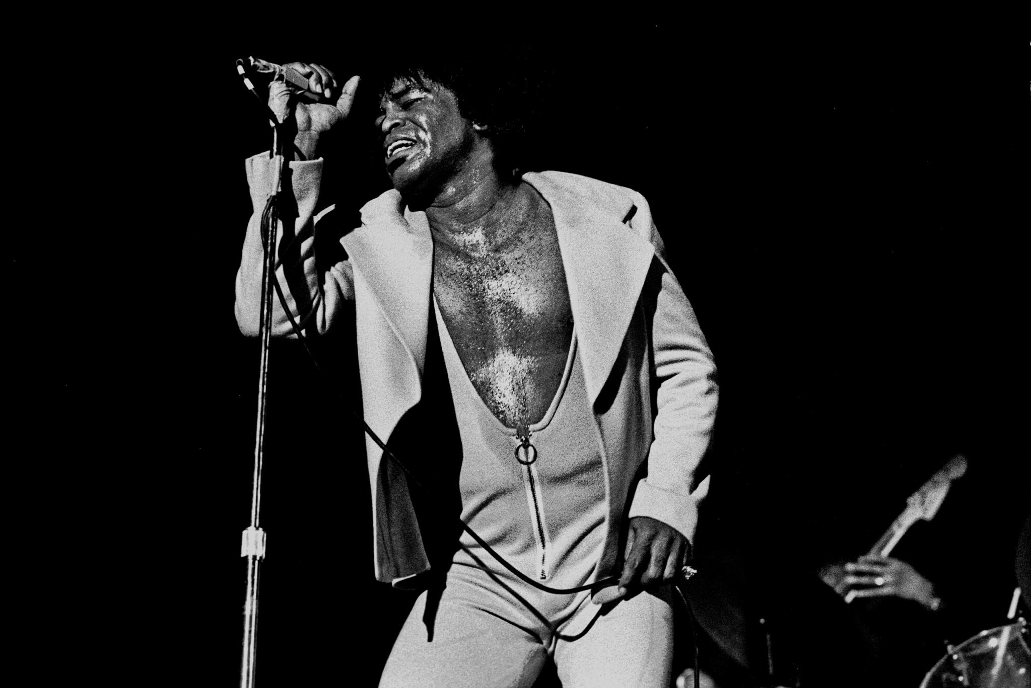
La solution ?
Du chunk !
Notes:
https://upload.wikimedia.org/wikipedia/commons/7/74/James-Brown_1973.jpg

Slide 54
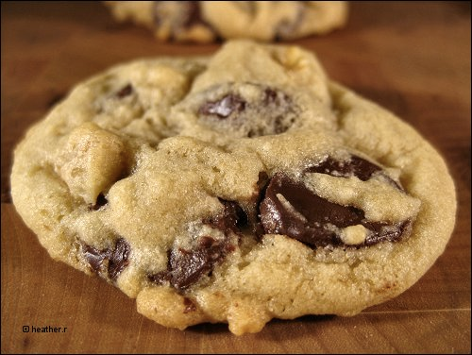
La solution ?
Euh… du chunk !
Notes:
http://www.heathersbytes.com/wp-content/uploads/2010/02/chocchipcookies.jpg

Slide 55
Chatty vs. Chunky
Batchons nos requêtes pour éviter de payer des frais de latence réseau systématiques
SVC1
Back end web
(PHP)
SVC1
Back end web
(PHP)
SVC
2
SVC
2
SVC3
SVC3
…
…
Chatty
Chunky

Slide 56


La malédiction du remoting…
Comme si l’exécution était locale…
C’est ça ! et la marmotte…
CORBA
RMI
EJB
WCF…
Notes:
C’est ça, et la marmotte elle met le chocolat dans le papier alu…

Slide 57
A une approche code-first…
Le réseau, cet inconnu…

Slide 58
…préférons une approche contract-first
Désignons nos APIs en tenant compte des contraintes d’un monde non-localhost

Slide 59
Parfois, un simple geste peut vous sauver
Le Data Transfer Object
(DTO)
Notes:
Couplage et transport

Slide 60
Question
Est-ce que le batching rajoute de la latence ?
Notes:
Couplage et transport

Slide 61




Propositions
Je m’en fout, tant qu’il y a des monades…
Oui, le batching rajoute de la latence
Non, pas forcément
La réponse D

Slide 62
Réponse
Je m’en fout, tant qu’il y a des monades…
Oui, le batching rajoute de la latence
Non, pas forcément
La réponse D

Slide 63

Le paradoxe du smart batching
Notes:
http://www.marketing-community.fr/wp-content/uploads/2014/02/La-force-du-paradoxe-strategie.png

Slide 64
Budget latence
}
Send API: 6%
}
Send Kernel
40%
Latences relatives sur la route
d’un messaging low latency
(LAN)
}
Serialization: 2%
Ethernet Switch: 4%
}
Receive Kernel
40%
}
Receive API: 6%

Slide 65
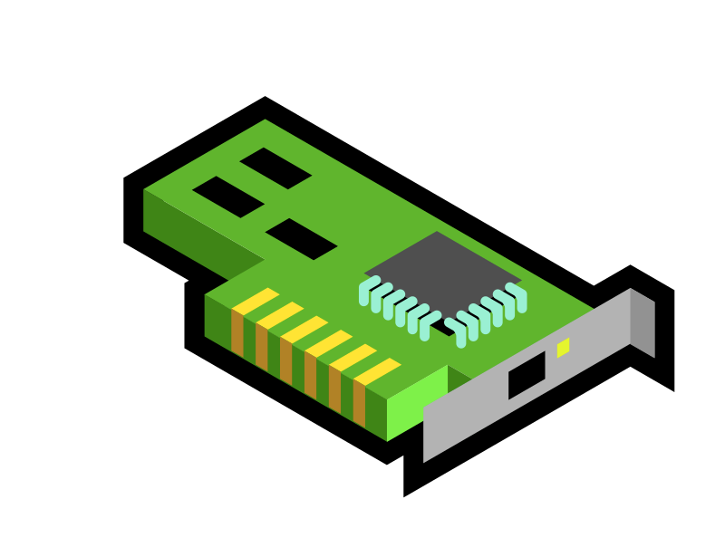
Budget latence
User space
User space
Kernel I/O
Kernel I/O
LAN
Notes:
https://openclipart.org/image/800px/svg_to_png/217136/nic-behind.png

Slide 66
Budget latence
User space
User space
Kernel I/O
Kernel I/O
LAN
Notes:
https://openclipart.org/image/800px/svg_to_png/217136/nic-behind.png

Slide 67
Budget latence
User space
User space
Kernel I/O
Kernel I/O
LAN
Notes:
https://openclipart.org/image/800px/svg_to_png/217136/nic-behind.png

Slide 68
Budget latence
User space
User space
Kernel I/O
Kernel I/O
LAN
Notes:
https://openclipart.org/image/800px/svg_to_png/217136/nic-behind.png

Slide 69
Budget latence
User space
User space
Kernel I/O
Kernel I/O
LAN
Notes:
https://openclipart.org/image/800px/svg_to_png/217136/nic-behind.png

Slide 70
Budget latence
User space
User space
Kernel I/O
Kernel I/O
LAN
Notes:
https://openclipart.org/image/800px/svg_to_png/217136/nic-behind.png

Slide 71
Budget latence
User space
User space
Kernel I/O
Kernel I/O
LAN
Notes:
https://openclipart.org/image/800px/svg_to_png/217136/nic-behind.png

Slide 72
Budget latence
User space
User space
Kernel I/O
Kernel I/O
LAN
Notes:
https://openclipart.org/image/800px/svg_to_png/217136/nic-behind.png

Slide 73
Budget latence
User space
User space
Kernel I/O
Kernel I/O
LAN
Notes:
https://openclipart.org/image/800px/svg_to_png/217136/nic-behind.png

Slide 74
Budget latence
6%
6%
User space
User space
Kernel I/O
40%
$
$
$
$
$
$
40%
Kernel I/O
Serialization: 2%
Ethernet Switch: 4%
LAN
Le passage par le kernel est une grosse
partie du budget latence sur le LAN
Notes:
https://openclipart.org/image/800px/svg_to_png/217136/nic-behind.png

Slide 75
Smart batching
« … when batching is done correctly, not only does it increase throughput, it can also reduce average latency and keep it consistent. »
Martin THOMPSON

Slide 76
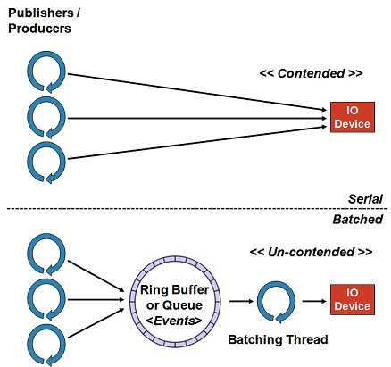
Smart batching
source: Martin THOMPSON
(Mechanical Sympathy blog)
Notes:
Figure 1. above depicts decoupling the access to an IO device, and therefore the contention for access to it, by introducing a queue like structure to stage the messages/events to be sent and a thread doing the batching for writing to the device.

Slide 77
Smart batching
Si chaque passage coûte cher en latence, on a intérêt à partager le prix du péage à plusieurs

Slide 78
Ou alors…
on peut aussi gruger ;-)

Slide 79
Kernel bypass
User space
User space
Kernel I/O
Kernel I/O
Serialization: 2%
Ethernet Switch: 4%
LAN
Comme le passage par le kernel coute cher…

Slide 80
Kernel bypass
User space
User space
Kernel I/O
Kernel I/O
LAN
… on évite de passer par le kernel (nécessite des NICs spécifiques)

Slide 81
Problème #2 (côté backends)

Slide 82
Attention à la taille des messages !
et donc au format de sérialization
Notes:
On va plutôt zoomer sur tous ces échanges entre le serveur web PHP et les différents services écrits en C#, Java ou Go.
A votre avis, qu’est ce qui peut se passer ?

Slide 83
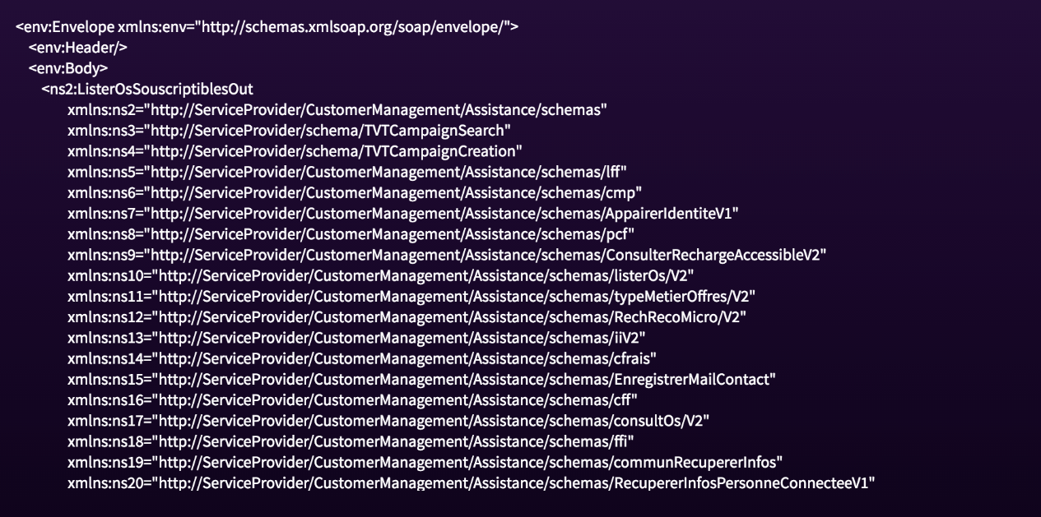
Le poids du savon…

Slide 84
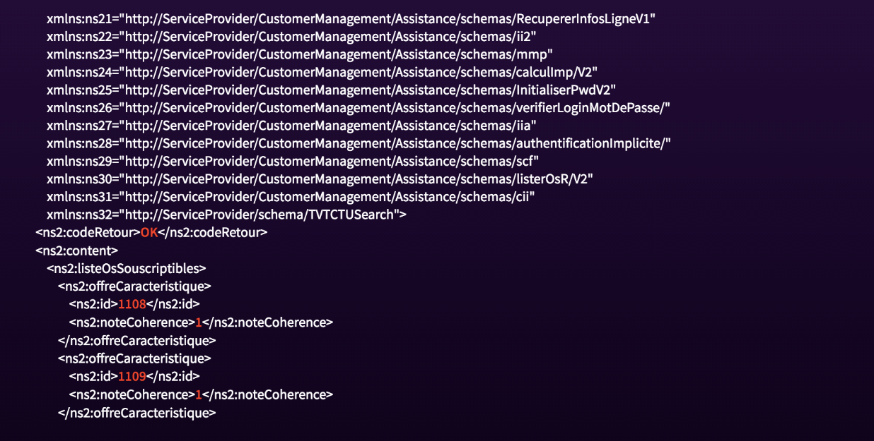
Le poids du savon…

Slide 85
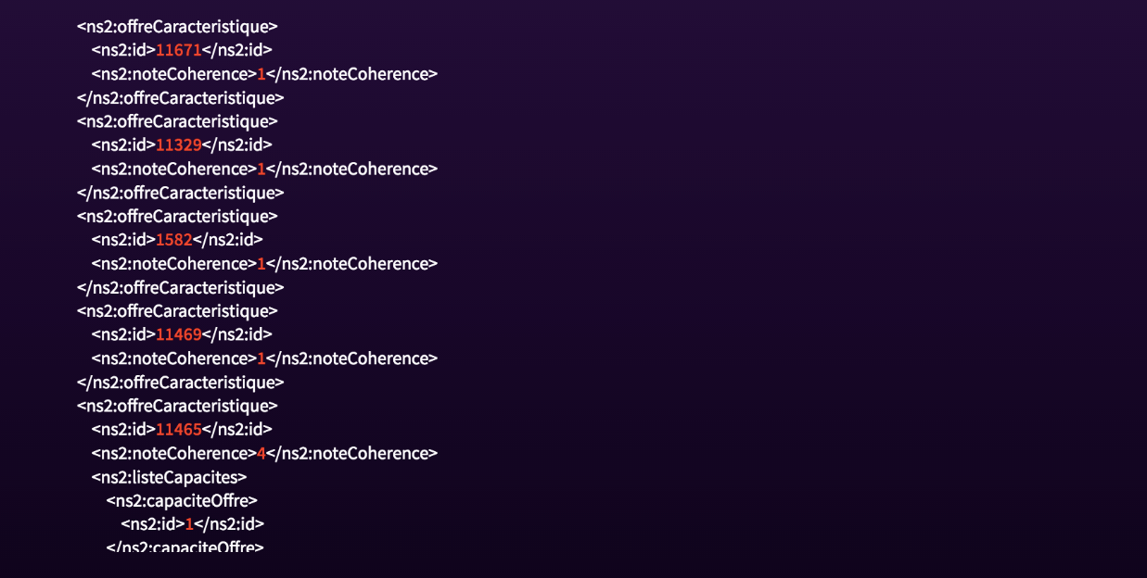
Le poids du savon…

Slide 86
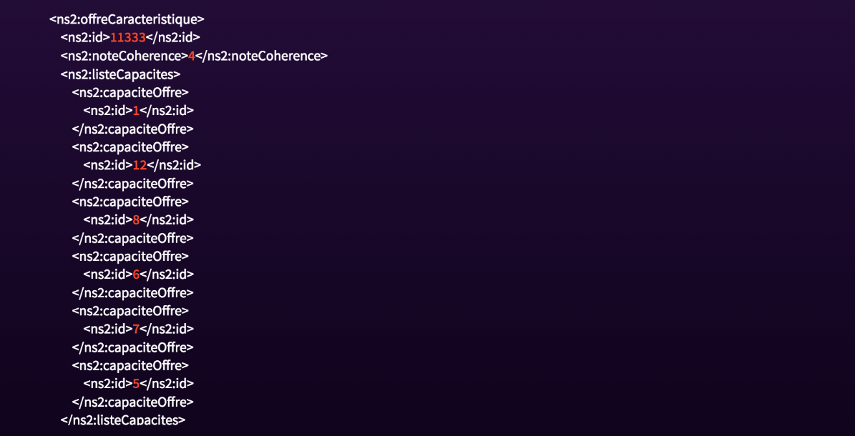
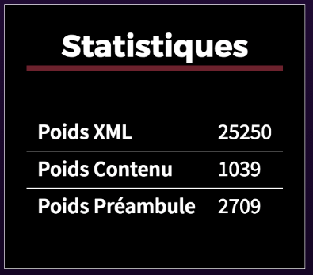
Le poids du savon…

Slide 87
Le bon outil pour le bon usage
JSON, Protobuf, FlatBuffers, AVRO, SBE,…

Slide 88
Problème #3 (côté backends)

Slide 89

RPC (Remote Procedure Call)
Burn THE synchronous witch!
Notes:
https://i.ytimg.com/vi/Y6exkN8xgto/maxresdefault.jpg

Slide 90

Make all things Asynchronous

Slide 91
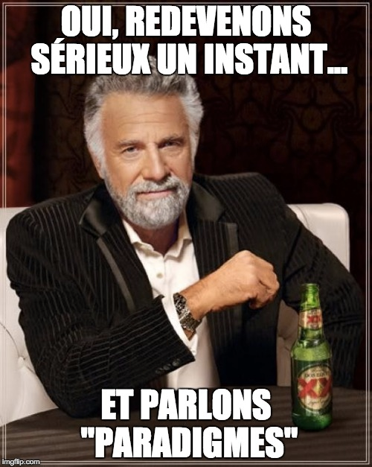

Slide 92
Paradigmes
RPC paradigm
REST paradigm
CORBA - RMI - EJB
SOAP WS
REST
HATEOAS
on réduit le couplage (binaire->XML)
on réduit le couplage (URIs->hypermedia)

Slide 93
Paradigmes
MoM paradigm
JMS
AMQP
on réduit le couplage (API->protocol)

Slide 94
Effectivement, on n’est pas obligé de n’utiliser que …

Slide 95


REST/JSON
Notes:
http://www.statesidevinylsiding.com/images/GoldenHammer_2.jpg

Slide 96
Un bon MoM, ça peut toujours servir !
Meilleur découplage (topic based)
Absorbe la charge (de distribution)
Load Balancing (des consommateurs)
Scenarii de résilience (FT)
Gère les connexions

Slide 97
MoM classique (*MQ)
TCP
Broker
(cluster)
topic A
topic A
Broker
Broker
Publisher
Subscriber1
Subscriber2
Subscriber3
Broker based PubSub (fan-out)

Slide 98
MoM classique (*MQ)
TCP
Broker
(cluster)
topic A
topic A
Broker
Broker
Publisher
Subscriber1
Subscriber2
Subscriber3
topic A
Broker based PubSub (fan-out)

Slide 99
MoM classique (*MQ)
TCP
Broker
(cluster)
topic A
topic A
Broker
Broker
Publisher
Subscriber1
Subscriber2
Subscriber3
topic A
Broker based PubSub (fan-out)

Slide 100
MoM classique (*MQ)
TCP
Broker
(cluster)
topic A
topic A
Broker
Broker
Publisher
Subscriber1
Subscriber2
Subscriber3
topic A
Broker based PubSub (fan-out)

Slide 101
MoM classique (*MQ)
TCP
Broker
(cluster)
topic A
topic A
Broker
Broker
Publisher
Subscriber1
Subscriber2
Subscriber3
topic A
Broker based PubSub (fan-out)

Slide 102
MoM classique (*MQ)
TCP
Broker
(cluster)
topic A
topic A
Broker
Broker
Publisher
Subscriber1
Subscriber2
Subscriber3
topic A
Broker based PubSub (fan-out)

Slide 103
MoM classique (*MQ)
TCP
Broker
(cluster)
topic A
topic A
Broker
Broker
Publisher
Subscriber1
Subscriber2
Subscriber3
topic A
topic A
Broker based PubSub (fan-out)

Slide 104
MoM classique (*MQ)
TCP
Broker
(cluster)
topic A
topic A
Broker
Broker
Publisher
Subscriber1
Subscriber2
Subscriber3
topic A
topic A
Broker based PubSub (fan-out)

Slide 105
MoM classique (*MQ)
TCP
Broker
(cluster)
topic A
topic A
Broker
Broker
Publisher
Subscriber1
Subscriber2
Subscriber3
topic A
topic A
Broker based PubSub (fan-out)

Slide 106
MoM classique (*MQ)
TCP
Broker
(cluster)
topic A
topic A
Broker
Broker
Publisher
Subscriber1
Subscriber2
Subscriber3
topic A
topic A
Broker based PubSub (fan-out)

Slide 107
MoM classique (*MQ)
TCP
Broker
(cluster)
topic A
topic A
Broker
Broker
Publisher
Subscriber1
Subscriber2
Subscriber3
topic A
Broker based PubSub (fan-out)

Slide 108
MoM classique (*MQ)
TCP
Broker
(cluster)
topic A
topic A
Broker
Broker
Publisher
Subscriber1
Subscriber2
Subscriber3
topic A
topic A
Broker based PubSub (fan-out)

Slide 109
MoM classique (*MQ)
TCP
Broker
(cluster)
topic A
topic A
Broker
Broker
Publisher
Subscriber1
Subscriber2
Subscriber3
topic A
topic A
Broker based PubSub (fan-out)

Slide 110
MoM classique (*MQ)
TCP
Broker
(cluster)
topic A
topic A
Broker
Broker
Publisher
Subscriber1
Subscriber2
Subscriber3
topic A
topic A
Broker based PubSub (fan-out)

Slide 111
MoM classique (*MQ)
TCP
Broker
(cluster)
topic A
topic A
Broker
Broker
Publisher
Subscriber1
Subscriber2
Subscriber3
topic A
topic A
Broker based PubSub (fan-out)

Slide 112
MoM classique (*MQ)
TCP
Broker
(cluster)
topic A
topic A
Broker
Broker
Publisher
Subscriber1
Subscriber2
Subscriber3
Broker based PubSub (fan-out)

Slide 113

MoM classique (*MQ)
TCP
Broker
(cluster)
topic A
topic A
Broker
Broker
Publisher
Subscriber1
Subscriber2
Subscriber3
Broker based PubSub (fan-out)
Notes:
http://www.nylitigationfirm.com/wp-content/uploads/2012/12/unfaircompetition.jpg

Slide 114
UDP
Version plus équitable
(UDP Multicast)

Slide 115
MoM classique (*MQ)
Broker
(cluster)
topic A
topic A
Publisher
Subscriber1
Subscriber2
Subscriber3
Broker based PubSub (fan-out)

Slide 116
MoM multicast
UDP
topic A
topic A
Publisher
Subscriber1
Subscriber2
Subscriber3
Network switch
Pub/Sub sans Broker (fan-out équitable)

Slide 117
MoM multicast
UDP
topic A
topic A
Publisher
Subscriber1
Subscriber2
Subscriber3
Network switch
topic A
Pub/Sub sans Broker (fan-out équitable)

Slide 118
MoM multicast
UDP
topic A
topic A
Publisher
Subscriber1
Subscriber2
Subscriber3
Network switch
topic A
Pub/Sub sans Broker (fan-out équitable)

Slide 119
MoM multicast
UDP
topic A
topic A
Publisher
Subscriber1
Subscriber2
Subscriber3
Network switch
topic A
Pub/Sub sans Broker (fan-out équitable)

Slide 120
MoM multicast
UDP
topic A
topic A
Publisher
Subscriber1
Subscriber2
Subscriber3
Network switch
topic A
Pub/Sub sans Broker (fan-out équitable)

Slide 121
MoM multicast
UDP
topic A
topic A
Publisher
Subscriber1
Subscriber2
Subscriber3
Network switch
topic A
topic A
Pub/Sub sans Broker (fan-out équitable)

Slide 122
MoM multicast
UDP
topic A
topic A
Publisher
Subscriber1
Subscriber2
Subscriber3
Network switch
topic A
topic A
Pub/Sub sans Broker (fan-out équitable)

Slide 123
MoM multicast
UDP
topic A
topic A
Publisher
Subscriber1
Subscriber2
Subscriber3
Network switch
topic A
topic A
Pub/Sub sans Broker (fan-out équitable)

Slide 124
MoM multicast
UDP
topic A
topic A
Publisher
Subscriber1
Subscriber2
Subscriber3
Network switch
topic A
topic A
Pub/Sub sans Broker (fan-out équitable)

Slide 125
MoM multicast
UDP
topic A
topic A
Publisher
Subscriber1
Subscriber2
Subscriber3
Network switch
Pub/Sub sans Broker (fan-out équitable)

Slide 126

UDP multicast plus performant et plus équitable certes, mais moins poli, moins fiable et beaucoup moins complet que TCP
Notes:
http://www.win10themes.com/wp-content/uploads/2015/08/Bart-Simpson-Wallpaper.jpg

Slide 127
Une grosse différence
TCP: consumer-paced
UDP: source-paced
Notes:
TCP : nivellement par le bas en terme de latence
UDP : attention à ne pas défoncer le réseau => c’est un métier de faire un middleware multicast

Slide 128
Une grosse différence
TCP: consumer-paced
limité par le plus lent
UDP: source-paced
on lâche les ours
Notes:
TCP : nivellement par le bas en terme de latence
UDP : attention à ne pas défoncer le réseau => c’est un métier de faire un middleware multicast

Slide 129

Notes:
La suite pouvant brusquer un public averti… on va s’arrêter là

Slide 130
Pause
TCP
Notes:
La suite pouvant brusquer un public averti… on va s’arrêter là

Slide 131
Wrap up

Slide 132
Une culture réseaux rafraîchie
TCP / IP en action
Les types de réseaux
HTTP .*

Slide 133
Enrichir votre boite à outils
MoM
Techniques de mesures
Outils ligne de commande

Slide 134
Un modele mental utile
L’impact latence / bande passante
Connecté mais non…

Slide 135
En parlant de modèle mental…

Slide 136
8 FALLACIES OF
DISTRIBUTED SYSTEMS
Deutsch & Gosling

Slide 137
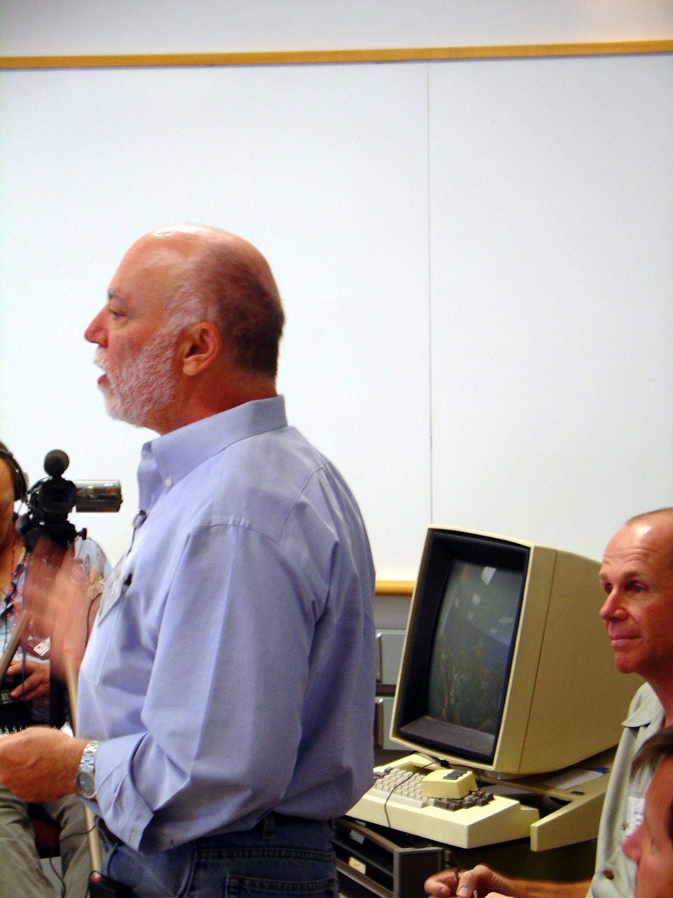
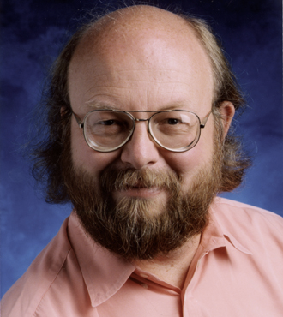
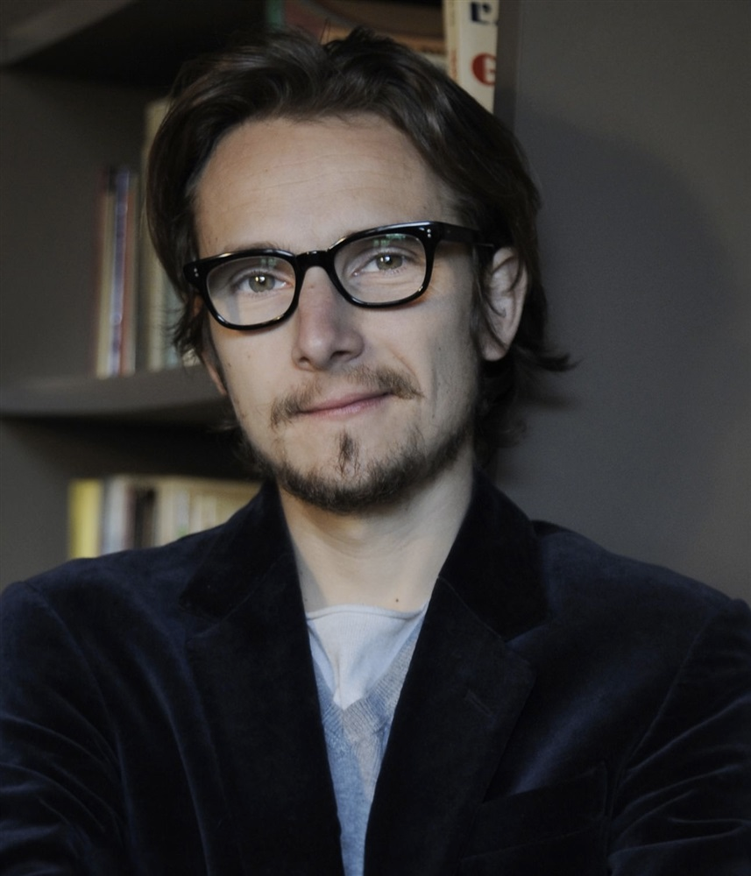


Slide 138
8 FALLACIES OF
DISTRIBUTED SYSTEMS
Peter Deutsch &
James Gosling

Slide 139
8 FALLACIES OF
DISTRIBUTED SYSTEMS
The network is reliable.
Latency is zero.
Bandwidth is infinite.
The network is secure.
Topology doesn't change.
There is one administrator.
Transport cost is zero.
The network is homogeneous.

Slide 140
8 FALLACIES OF
DISTRIBUTED SYSTEMS
The network is reliable.
Latency is zero.
Bandwidth is infinite.
The network is secure.
Topology doesn't change.
There is one administrator.
Transport cost is zero.
The network is homogeneous.

Slide 141
Merci !

Slide 142
Adresse:port
Adresse = adresse postale (immeuble)
Port = n° boîte aux lettres (appartement)

